Slide 1
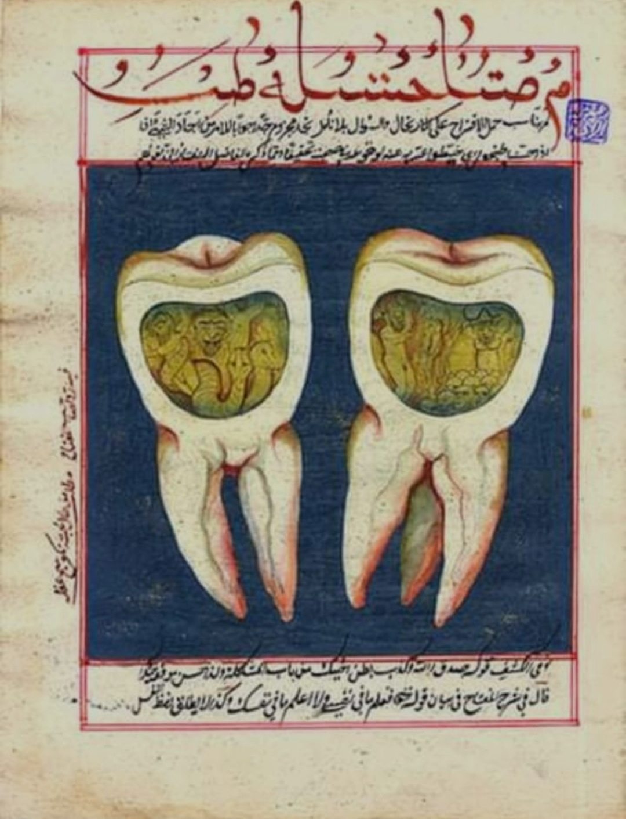
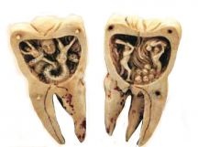
O Dio delle acque, dammi la grazia di abitare tra i denti e la gengiva dell’uomo dove abbondano i cibi e le bevande
Una tavoletta babilonese del 1800 a.C. racconta la famosa leggenda del verme dei denti, ritenuto responsabile della carie. Nato nel fango e affamato, il verme implora Poseidone

Slide 2
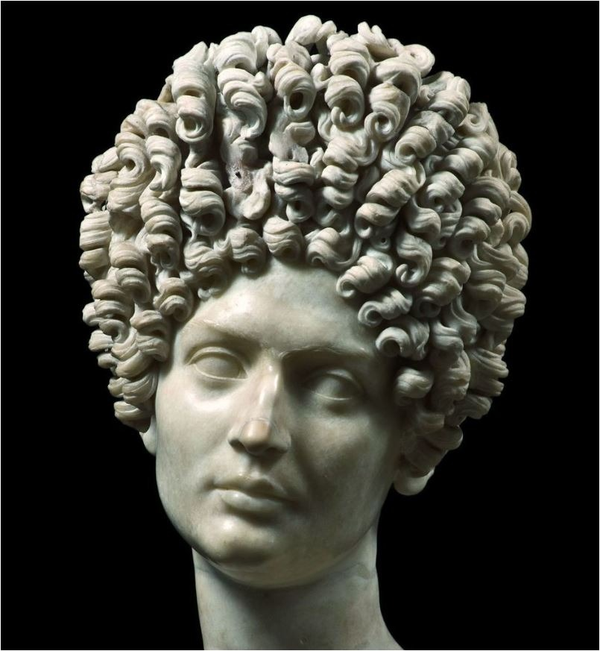
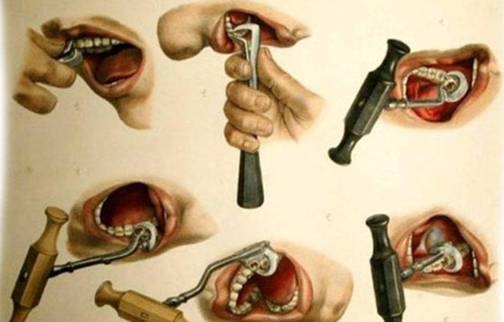
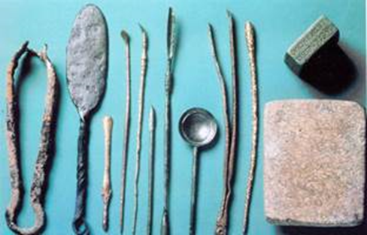
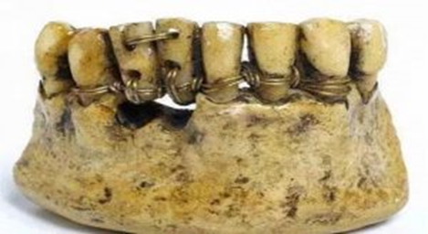

Slide 3
Finalmente nella metà del XIX secolo in America si produsse il primo “Miracoloso Spazzolino a ciuffi del dott. West” a fibre sintetiche (nylon) e nel 1872 Samuel B. Colgate inventò la prima pasta dentifricia moderna a base di sali minerali ed essenze rinfrescanti.

Slide 4
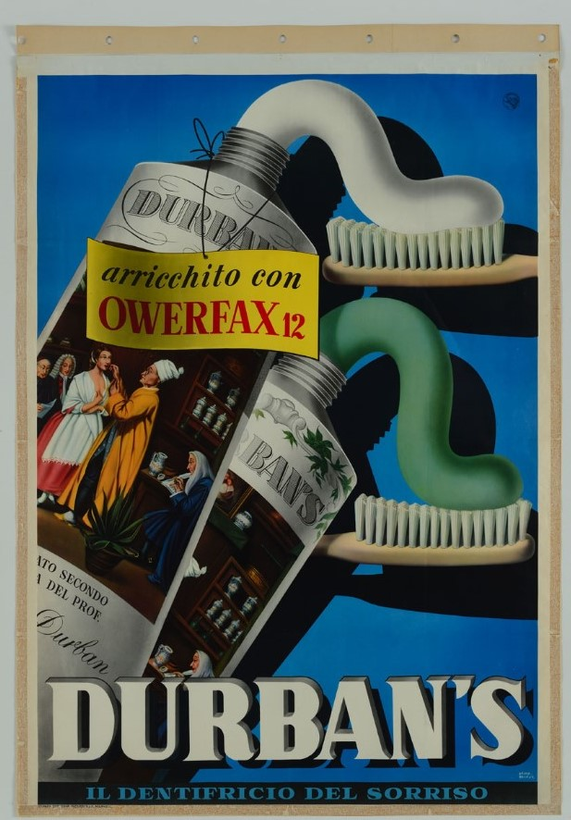
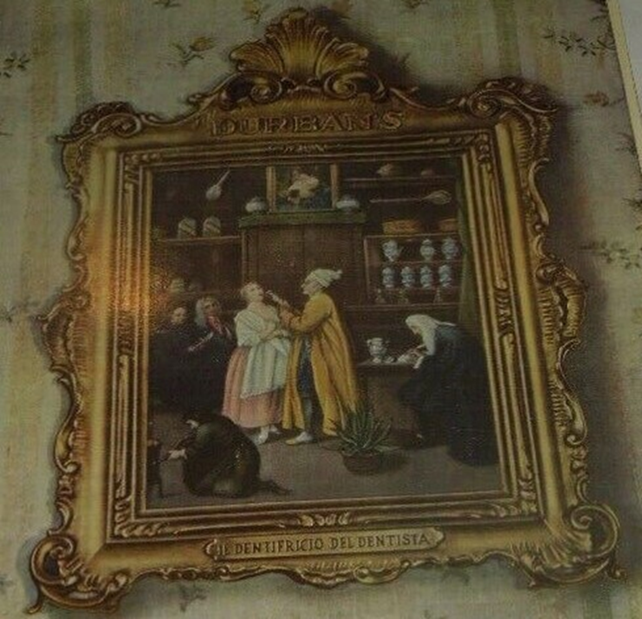
"Il farmacista" di Pietro Longhi, del 1752 ca., conservato presso le Gallerie dell'Accademia di Venezia" di Venezia, misure 60 x 48 cm

